Slide 1
讲武堂 · AI 系列课程 · Claude Code + AI 炒股 公开课
炒股专业知识 × Claude
= AI 股票分析产品
Claude Code
AI 炒股 · Skill 实战
Austin Xu · 硅谷 500 强工程经理
1 / 17
Notes:
开场白：
"大家好，我是 Austin，今晚这个 30 分钟的直播，我要教你一件事——怎么把你脑子里的专业知识，变成一个真正可以运行的 AI 工具。不是做个 ChatGPT 对话，是真的能帮你工作的那种。"
提示：等人进直播间，可以先聊聊大家在哪座城市、做什么行业。

Slide 2

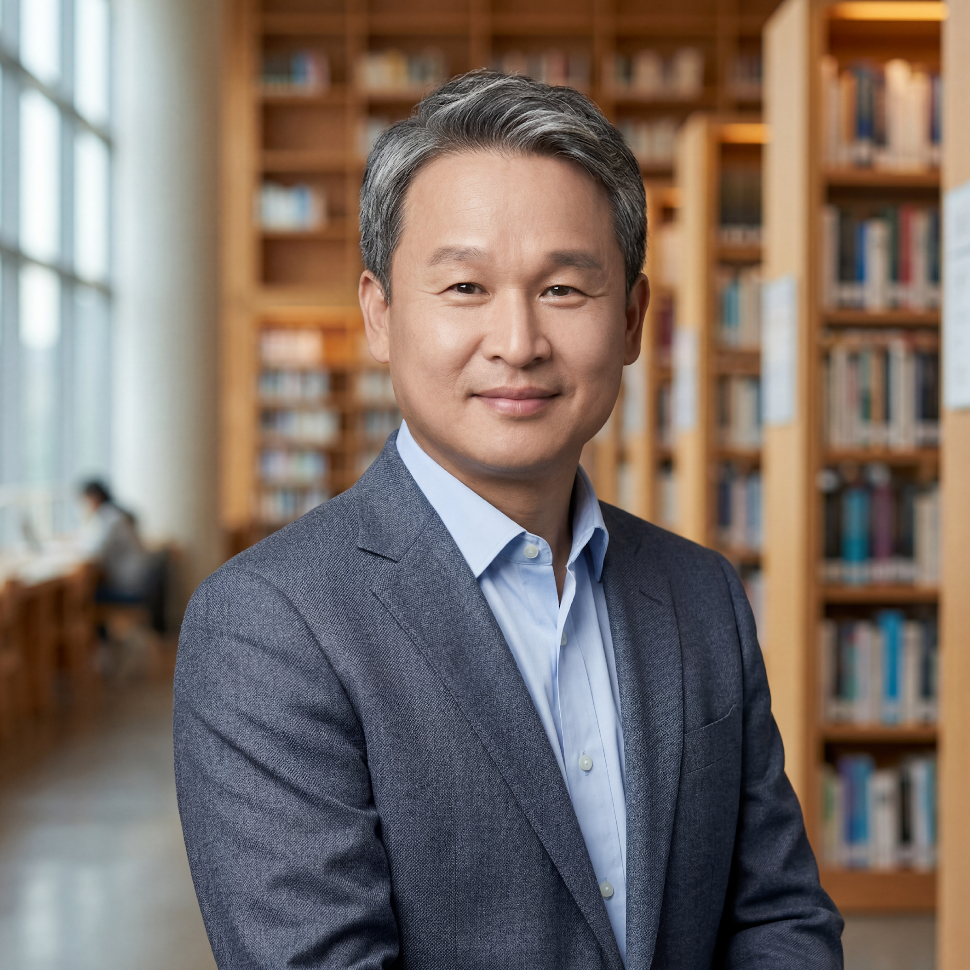
关于我
大厂背景
500强云平台 Leader · 支撑 $74B+ GMV · 浙大硕士 · 软件工程 20 年
AI 真实落地
500强内部 Claude Code 头号用户 · MCP + Agent 生产落地 · PR 翻倍
Austin Xu
Engineering Manager
你也可能在生活中遇见我
📍 San Jose, CA ·
500强企业
USTA 全国冠军 · 网球/匹克球队长 · 积极参与北美华人社区
写了 20 年代码
现在用 AI 写得更快、更好
今天分享的，不是理论 — 是我在真实生产环境里踩过坑、跑通的东西
02

Slide 3
今晚直播的收获预览
一般人炒股，卡在哪里？
有方法，没纪律
有理论，没系统
有时间，没效率
止损是规则，看盘一慌就忘
上过课，但还是不知道什么时候买
美股数万只
情绪永远赢过理性
方法论停在脑子里
每天几小时手动分析还看不完
最常见的坑
普遍的困境
信息爆炸时代
今晚的解法：把你的方法论写成 Skill，让 Claude 帮你执行纪律 ·
本次分享仅用于学习，不构成投资建议
3 / 17
Notes:
"今晚我给大家三样干货——第一，炒股方法论文档，S3 课程的核心内容；第二，Design System 模板文件，S4 课程的核心素材；第三，更重要的是，你会理解怎么用这套思路把自己的专业做成 AI 产品。"
提示：提醒大家把链接记下来，后面会有机会下载。

Slide 4
AI 炒股，你是不是也有这种感觉？
用了 AI 还是不行——因为你没让 AI 真正懂你的方法论
上过课，但还是不知道"什么时候买、什么时候卖"
01
问 AI "怎么炒股"，得到的是教科书答案 · AI 不知道你的判断标准是什么
根本原因：你的方法论没给 AI，AI 只能靠猜
有自己的方法论，但一看盘，纪律全没了
02
问 AI "该不该卖"——AI 不知道你的持仓和规则，给的是废话
根本原因：AI 没有你的规则，所以无法帮你执行纪律
信息太多，每天花几小时手动分析，还是跟不上
03
用 AI 搜索，得到一堆通用分析 · 因为 AI 不懂你关注的赛道和逻辑
根本原因：AI 没有你的专业积累，只能给平均答案
这三个问题有共同解法——但要实现它，你要先突破 95% 的人卡住的那道门槛
4 / 17
Notes:
"我来问你一个问题——你有没有这种感觉，你在某个领域积累了很多年，但是你的经验只能在你亲自工作的时候才能发挥作用？你睡着了它就停了，你不在场它就没了。"
停顿，让观众思考。"这个问题，AI 可以解决。"

Slide 5
AI用法三层：你在哪一层？
95% 的人停在第一层 — 你可以做得更多
第三层：给 AI 写技能 | 深度玩家
为 AI 写 Skill，把工作流打包成可复用工具
包含：工具定义 · MCP · 系统提示词 · 上下文
第三层
"人人都是程序员" — 创造别人也能用的东西
给AI写技能
→ 今晚示范：把炒股方法论写成 Skill
Skill · MCP
不是所有人都需要到这里 — 但先到第二层再说
第二层：在文件夹里工作 | ★ 目标层
让 AI 直接读写你的本地文件夹，实时操作
第二层
✓ 读文件 — 分析最新版本，不再重复发
在文件夹里工作
✓ 写文件 — 生成 Word/HTML/代码，存本地
让AI读写本地文件
✓ 改文件 — 直接修合同/代码，左右看上下文
→ Claude Code / Cowork 带你进入第二层
← 目标是到达这里 →
第一层：聊天 | 95%+ 用户在这里
第一层
问问题、得答案，像搜索引擎升级版
聊天
AI 对你的文件夹一无所知，只能当场回答
适合：日常问答、灵感生成、简单翻译
ChatGPT · Claude · 豆包网页版
不能停在这里 — 还有更大的威力等着你
95%+ 的人停在这一层
04
Notes:
核心信息： Charlie个人对AI的战略判断（2-3分钟，这是全场最重要的部分之一）
讲解要点（Charlie填入自己的真实判断）：
• 判断1：未来5年，AI将重新定义知识型岗位——用自己亲眼看到的案例
• 判断2：身边最厉害的人都在用AI打10倍杠杆——具体例子
• 判断3：窗口期就在这2-3年，所以选择现在系统性投入
注意： 这里用第一人称，讲自己的真实判断和经历，不是泛泛而谈。
语气： 自信、笃定，不是建议，是宣言。
切换到P05

Slide 6
今晚的核心公式
专业知识
×
Claude
=
可运行 AI 产品
你懂的领域 + 正确的工具 + 方法论 = 别人做不了、你却能交付的东西
6 / 17
Notes:
"这就是今天最核心的一句话——专业知识 × Claude = 可运行 AI 产品。不是知识 + AI，是乘法，是你的专业让 AI 变得有价值。没有你的专业知识，AI 只是通用工具。"
可以停顿让这句话沉淀。"今天我们演示两个案例，一个是炒股，一个是知识服务网站。"

Slide 7
什么是 Claude Code？
今晚的基础工具 · 在你的终端里直接开发
工程师：10× 提速
写 Skill / 写脚本 / 调 API，代码写完直接跑
不用切换 IDE，就在终端一条命令搞定
非工程师：零门槛上手
Claude Code
说人话就能产出代码 · 不需要学编程语言
把你的想法变成可运行的工具
Anthropic 官方出品的 AI 编程工具
直接在终端/IDE 中工作
Skills 系统：可复用的 AI 工作流
claude "帮我写一个炒股分析工具"
把你的操作流程封装成命令 (/ticker-scan)
一次定义，反复复用，标准一致
一句话描述，AI 自动生成代码并运行
读文件·写代码·调 API·执行命令
Projects：AI 记住你的上下文
全程无需手动操作
CLAUDE.md 让 AI 永久记住你的规则和偏好
不用每次重复交代背景
7 / 17
Notes:
"Claude Code 是一个跑在终端里的 AI，它不是你打开网页对话的那种。它真正理解你整个项目，你所有的文件，你的工作流。最重要的是，你可以把你的判断逻辑写成 Skill 文件，让它照着跑。"
强调：Skill 文件是今天的核心概念，下一页要演示。

Slide 8
AI 炒股的知识库
07
01
02
03
原始资料
知识库
为客户服务
股票财报、成交信息、
长期：ticker / ETF 投研论文
当前报告 + ticker/ETF + 持仓，
行情与市场新闻数据
短期：当天 / 当周分析报告
给出个性化投资建议
公开可得的原始资料
两类知识，持续积累
定制化投资建议
知识库涵盖各行各业 — 你的专业积累就是你的武器
金融
医疗
法律
教育
咨询
创业
HR
房产
营销
科技
保险
移民
税务
招聘
会计
…更多
不需要会写代码。需要的是你的领域知识——而那个，你已经有了。
07

Slide 9
案例：Mark Minervini × SEPA 方法论 → Claude Skill
SEPA = Specific Entry Point Analysis（具体买入点分析）
趋势过滤
基本面筛选
买入点 + 风险控制
· 股价在 200/150/50 日均线之上
· EPS 连续 3 季度增长 25%+
· 图形整固（VCP / 杯柄）突破买入
· 均线系统顺序排列（多头排列）
· 营收加速增长，不是一次性
· 止损设在整固低点下方 7-8%
· 52 周高点附近，不是低位股
· ROE 17%+，净利润率扩张
· 仓位根据风险比例计算
· 相对强度排名 RS 前 10%
· 机构持仓正在增加
· 止盈分批，跟踪止损退出
Trend Template
Fundamental Check
Entry Point Analysis
把 SEPA 的每个判断标准，写成 Claude Skills
你定义规则，AI 执行分析 · /ticker-scan → /stock-analyze → /stock-entry → /stock-exit
你的方法论 + Claude = 自动化的投研流水线
Mark Minervini
两届美国炒股冠军 · 5年年化220%+ · SEPA 方法论创始人
1983年入市，数年亏损后重整旗鼓。1995–1999年五年实现33,500%复合回报，年均220%。两度赢得US Investing Championship（1997年155% · 2021年334.8%）
9 / 17

Slide 10
四个 Skill，融合多套方法论
SEPA + 热门赛道高倍股筛选 + Moneyball 赔率 + BAIT 体系 — 择优整合，不只是一种思路
STEP 01
STEP 02
STEP 03
STEP 04
/ticker-scan
/stock-analyze
/stock-entry
/stock-exit
扫描候选股 · 热门赛道 + BAIT
基本面 + 技术面 · SEPA + Moneyball
确认买入点 · SEPA 择时
止盈止损 · SEPA 风控
输入赛道 / 板块关键词
输入股票代码
输入分析报告
输入持仓信息
批量筛选候选股清单
生成完整分析报告
输出最佳买入建议
制定退出执行计划
IN
赛道关键词
IN
股票代码
IN
分析报告
IN
持仓信息
OUT
候选股清单
OUT
分析报告
OUT
买入建议 + 仓位
OUT
退出计划
SEPA 只是起点 · 多套理论择优融合 · 你定义规则，AI 执行 · 一条命令 30 秒出结果
10 / 17

Slide 11
现场演示：从 Skill 到完整 Project
这只是 /stock-analyze 一个 Skill 的输出 · 切进实际 Project，看一系列积累的分析报告
Claude Code — /stock-analyze NVDA
报告涵盖四大维度
$ /stock-analyze NVDA
① 企业基本面 · EPS / ROE / 护城河
Fetching market data... Running SEPA analysis...
② 技术面 · 阻力位 / RS / 成交量
== NVDA · SEPA 分析报告 ==
③ 趋势状态 · Stage / MA / 形态
[基本面]
④ 行动建议 · 买点 / 止损 / 目标
EPS YoY +122% ROE 73% 净利率 55% 无重大负债
全程 AI 执行 · 无需手动查数据
护城河：CUDA 垄断 评级: A+
[技术面]
RS=97 突破前高阻力 $875 成交量放大 2.3x
VCP 紧缩形态确认 评级: A
[趋势状态]
Stage 2 超级强势趋势 14 周连续 > 50MA
大盘相对强度持续提升 评级: A+
切进 Project，你会看到
[行动建议]
· /ticker-scan 发现热门赛道潜力股
买入区间: $878 - $895
· /stock-analyze 个股完整分析报告
止损位: $842 (-4.3%)
· /stock-entry 买入计划与仓位
目标价: $1,050+ (+18%)
· /stock-exit 止盈止损执行计划
综合评级: 强买入 [*****]
Generated in 28s · Powered by Claude + /stock-analyze Skill
不是孤立工具——是持续积累的投研系统
11 / 17

Slide 12
AI 炒股辅助分析，不是万能工具
AI 让你的方法论更可执行 — 但最终决策与责任，还是在你
辅助分析，不替你下单
01
AI 帮你跑数据、生成报告、筛选候选股 · 但它不会替你执行交易，每一笔买卖都是你的决定
当前定位：AI 做判断助理，不做自动交易机器人
简化判断，不替代判断
02
把你的方法论转成数据，让决策更有依据 · 但市场情绪、突发事件、个人风险偏好——AI 看不全
AI 给你更好的信息输入，最终判断权还是在你手里
决策在你，责任也在你
03
AI 是工具，不是背锅侠 · 方法论赢了是你选对了框架，亏了也要从自己的决策里找原因
炒股的功课，终究要自己做；AI 帮你做得更高效、更有纪律
AI 让分析更快更系统——但炒股的功课终究要自己做，人为决策负责
12 / 19

Slide 13
今晚分享
两份干货 · 先打地基，再学出招
投资理财知识库入门教程
SEPA 炒股方法论精华
炒股之前，先安排好账户
今晚炒股 Skill 的理论基础
资产配置 · 账户规划 · 美股基础
Stage 分析 · 趋势模板 · VCP 形态
含股票知识 · 网页版直接看
Minervini 两夺全美投资冠军的体系
免费领取
免费领取
微信：elitecoach101 · 学员平台：learn.austinxyz.ai
12 / 17

Slide 14
上周 Demo Day · 12 位学员全部跑出真实项目
金融理财方向的 Demo 尤其亮眼 — 而且他们都不是程序员出身
📈
💰
🏭
投资委员会
理财投资知识库
铝业知识库
Tracy · 金融专家
Jason · 理财方向学员
Sumei · 铝材料交易商
多个 AI 角色互相辩论，
理财与投资知识结构化，
上完课几周做出 10+ 项目，
像真实投委会一样，
搭出个人专属知识库，
工作流管潜在客户，
输出专业投资建议
AI 给出专业级答案
知识库管专业投资
专业知识依然有用 — 加上 AI，就像 1 后面加了多个 0，威力倍增
完整回顾与学员 PPT：austinxyz.github.io/course-portal/demoday.html
13 / 17

Slide 15
上课只是开始 — 你加入的是一个持续成长的社区
一个人走得快，一群人走得远
今晚
🎤
持续的活动，一场接一场
报名 S4
Demo Day 成果展示 · 课后专项答疑 · 免费公开课持续开讲
7/26
🤝
四个兴趣小组，各有组长带队
正课开讲
金融炒股 ★
财富管理
内容创作
工作流自动化
★ 金融炒股组 — 就是今晚这个方向，课后一起把系统跑起来
之后
社区持续成长
📦
共享资源，问题不过夜
真正的价值在这里
微信大群随时问 · 共享 GitHub 仓库 · 学员平台讲义与录像随时查
上一期学员已经在小组里互相跑通项目 · 微信：elitecoach101
14 / 17

Slide 16
Claude Design 能做什么？
不写代码 · 用自然语言描述需求 · AI 直接生成 · 覆盖网页 / PPT / 营销素材 / 交互内容全场景
营销落地页
提案 & 汇报材料
社媒 & 互动素材
活动页 / 产品专题页
客户提案 / 投资人路演
社交媒体海报 / 封面图
品牌官网 / 个人主页
品牌介绍 / 课程讲义
营销数据看板 / 计算器
· 响应式，手机/桌面均可
· 品牌一致的视觉语言
· 动态海报 / GIF / SVG 动画
· 一键部署，自定义域名
· 图表 / 对比表 / 数据可视化
· 互动计算器 / 报价表单
· 品牌色 / 字体 / 风格一键统一
· 导出 PPTX / PDF，直接发送
· 嵌入任意网页或单独发布
· 嵌入表单 / CTA / Chatbot
· 就像今晚这套课件
· 无需设计 / 开发经验
课程核心产出
今晚的课件
营销ROI最高场景
📣 营销场景
EDM 邮件模板
电商产品页
社媒图文套装
活动 / 推广页
品牌数据报告
13 / 18
Notes:
"现在我们换一个场景——知识服务。你有没有这三个问题：有人想问你，你不在线；重复的问题每次亲自回答；你的方法论没有载体，无法传播。这三个问题，S4 课程解决的就是这个。"
让大家在直播间打"1"如果有这个问题。

Slide 17

讲武堂 · AI 系列课程 · Claude Code AI 炒股
今晚报名 — 加入 AI 炒股社区
专业知识 × Claude = 可运行 AI 股票分析产品
主推 · 最划算
SESSION 3
SESSION 4
S3 + S4 合买
Claude Design
Claude Code · AI 炒股实战
Claude Design + AI 炒股
$199
$249
$399
省 $49（原价 $448）
从一句话到成品：PPT、海报、网站全搞定
炒股专业知识 × Claude Code = AI 炒股产品
S3 + S4 全部课程内容
✓ 配套讲义与演示项目
✓ 配套讲义与演示项目
✓ 配套讲义与演示项目
✓ 课后实战项目
✓ 课后实战项目
✓ 课后实战项目
✓ 课后回放
✓ 课后回放
✓ 课后回放
✓ 专属学员支持群 + 组织答疑
✓ 专属学员支持群 + 组织答疑
✓ 专属学员支持群 + 组织答疑
立即报名 →
Payment
Zelle： info@elitecoach101.com
Wechat： elitecoach101
15 / 17

Slide 18
参考资料
今天直播涉及的工具与资源链接
Claude Code
终端 AI 编程助手 · 今晚核心工具
claude.ai/code
Claude 官方文档 · Skills / Projects / MCP
Skills / MCP 文档 · 做 Skill 必读
docs.anthropic.com
课程学员平台 · 讲义 / 干货 / 录像回放
全部学员资料归档
https://austinxyz.github.io/course-portal/
讲武堂 · 课程报名平台
S4 报名入口 · 支持支付宝 / 信用卡
elitecoach101.com
16 / 17
Notes:
"所有今天提到的工具和链接我都整理在这里。Claude Code 在 claude.ai/code，文档在 docs.anthropic.com，报名平台是 elitecoach101.com，课程资料是 learn.austinxyz.ai。"
可以简单过一遍，不需要逐一点击。

Slide 19
讲武堂 · AI 系列课程
专业知识
×
Claude
=
可运行 AI 产品
感谢今晚参与 · 期待在 S4 课堂再见
微信：elitecoach101
|
课程平台：https://austinxyz.github.io/course-portal/
17 / 17
Notes:
结语：
"好，今晚就到这里。记住这个公式——专业知识 × Claude = 可运行 AI 产品。你有多年的积累，Claude 给你一个放大器。希望 S3 和 S4 里再见，谢谢大家。"
等直播间留言结束后退出直播。

